Slide 1
第一篇
货币、信用与金融
第四章 利率及其决定

Slide 2
目录
第四章 利率及其决定
第一节 利息
第二节 利率及其种类
第三节 利率的决定
第四节 利率的作用
第五节 利率的度量
第六节 利率的风险结构
第七节 利率的期限结构

Slide 3
第一节 利息

Slide 4
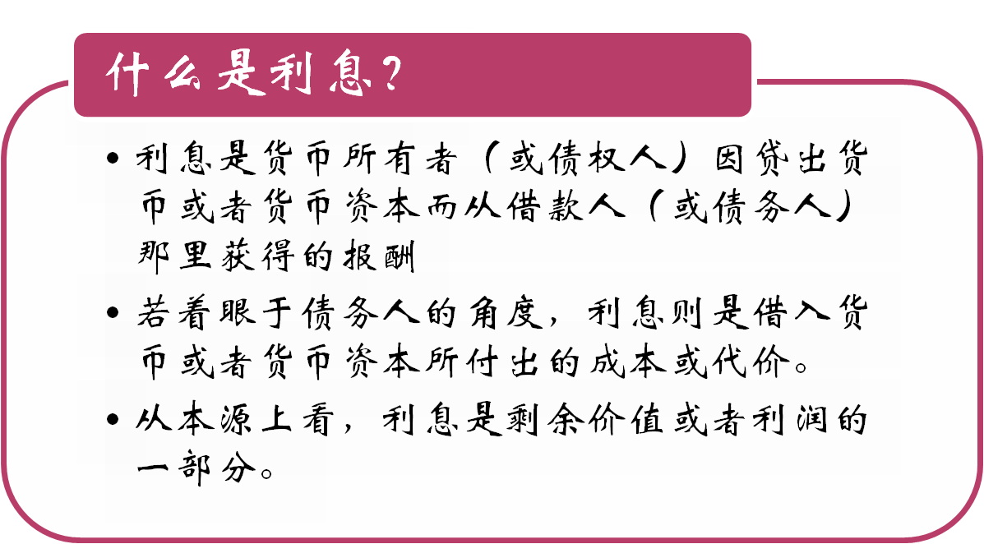

第一节 利息

Slide 5
第一节 利息
利息的实质
马克思分析论证了利息实质上是利润的一部分，是利润在贷放货币资本的资本家与从事产业经营的资本家之间的分割。
在典型的资本主义社会中，利息体现了贷放货币资本的资本家与从事产业经营的资本家共同占有剩余价值以及瓜分剩余价值的关系。

Slide 6
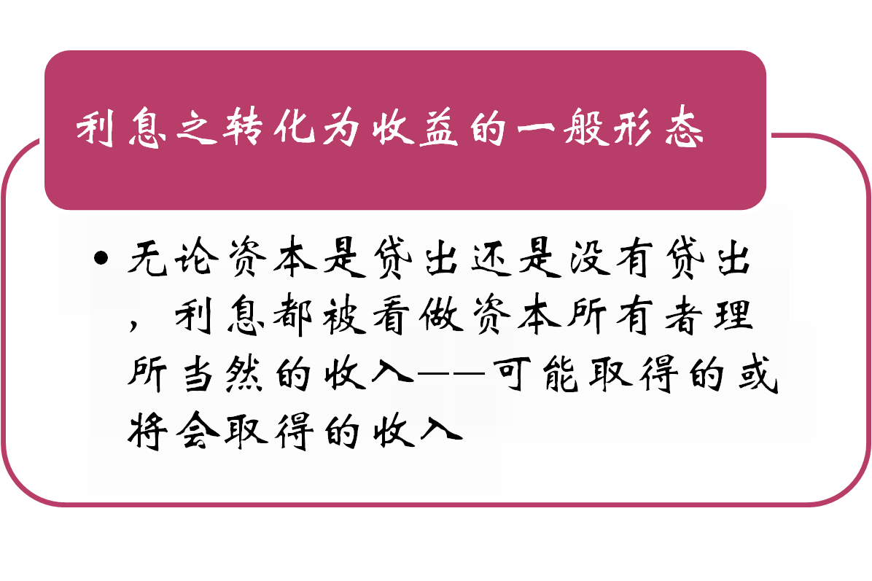
第一节 利息

Slide 7
第一节 利息
利息之所以能够转化为收益的一般形态，主要是由于以下几个原因：
在于借贷关系中利息是资本所有权的果实这种观念被广而化之，取得了普遍存在的意义。
利息虽然就其实质来说是利润的一部分，但同利润率有一个极明显的区别：利润率是一个、事先捉摸不定的量；而利息率则是一个事先极其确定的量。
来自利息的悠久历史。

Slide 8
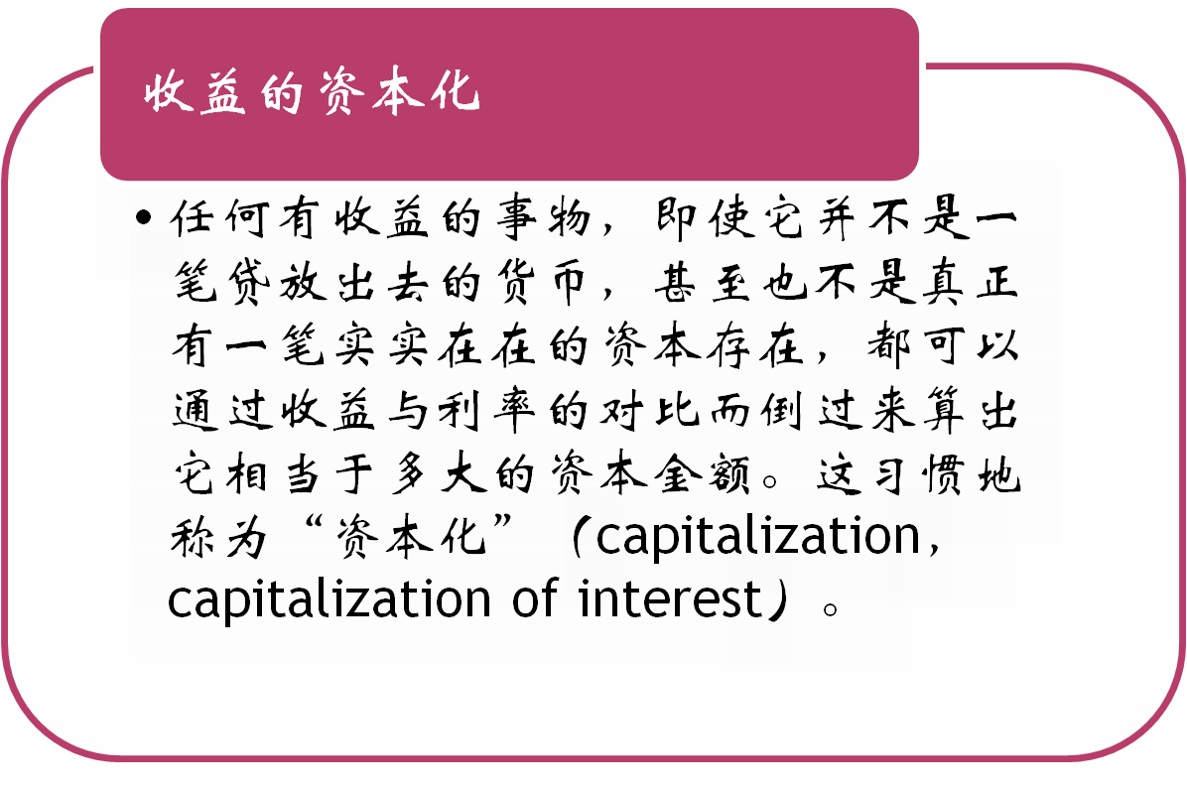
第一节 利息

Slide 9

第一节 利息
在一般的贷放中，贷放的货币金额，通常称为本金（principal），与利息收益和利息率的关系如下式：
式中，C为收益；P为本金；r为利率。当我们知道P和r时，很容易计算出C；
例如，我们知道一笔贷款1年的利息收益是50元，而市场年平均利率为5%时，那么就可以知道本金为1 000元（=50 0.05）。

Slide 10
第二节 利率及其种类

Slide 11
利率及其系统
第二节 利率及其种类
第四章 利率及其决定
利息率，简称为利率，指借贷期满所形成的利息额与所贷出的本金额的比率。
现实生活中的利息率都是以某种具体形式存在的，如
  3个月期的贷款利率
  1年期的储蓄存款利率
  6个月期的短期公债利率
经济学家谈及的利率及利率理论，通常是把形形色色的利率综合而言的。如“市场平均利率”这类概念也只是理论上的，没有统计意义。

Slide 12
基准利率与无风险利率
第二节 利率及其种类
第四章 利率及其决定
基准利率（benchmark interest rate）：指在多种利率并存的条件下起决定作用的利率，即这种利率发生变动，其他利率也会相应变动。
利率=机会成本补偿水平+风险溢价水平
  风险“溢价”，是由于风险的存在而必须超出机会成本补偿支付更多的金额。
  利率中用于补偿机会成本的部分往往是由无风险利率表示。无风险利率也就成为“基准利率”。
现实生活中，最接近无风险利率的是国债利率。

Slide 13
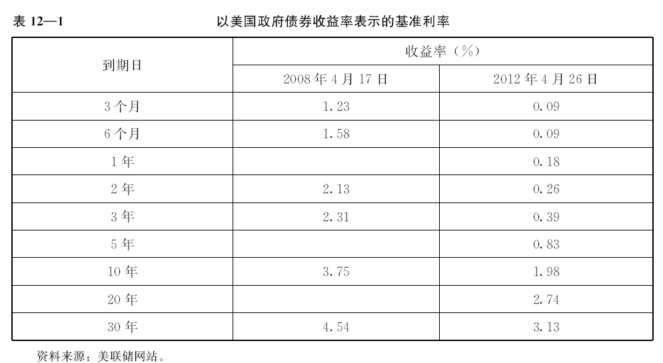
第二节 利率及其种类
第四章 利率及其决定

Slide 14
基准利率与无风险利率
第二节 利率及其种类
第四章 利率及其决定
其他说明：
基准利率必须是市场化的利率
基准利率的概念在实际生活也有另一种用法，如中国人民银行将商业银行等金融机构的存贷利率称为基准利率。

Slide 15
实际利率与名义利率
第二节 利率及其种类
第四章 利率及其决定
实际利率，是指物价水平不变，从而货币购买力不变条件下的利息率。
名义利率，是指包括补偿通货膨胀（包括通货紧缩）风险的利率。
通俗定义：银行挂牌利率及证券票面利率。

Slide 16
名义利率两个公式
第二节 利率及其种类
第四章 利率及其决定
简单公式
r=i+p
式中，r为名义利率；i为实际利率；p为借贷期内物价水平的变动率，它可能为正，也可能为负。
由于通货膨胀对于利息部分也有使其贬值的影响，考虑到这一点，名义利率还应调整。这样，名义利率的精确计算公式可以写成：
r=（1+i）×（1+p）-1 ＝ i+p+ i×p (利息的通胀损失也弥补上了！)

Slide 17
实际利率的公式
第二节 利率及其种类
第四章 利率及其决定
从名义利率精确公式可得实际利率精确公式 i=(1+r)/(1+p)-1
只要存在物价水平并非保持不变的条件，市场各种利率都是名义利率，而实际利率却不易直接观察到。通常是利用上述公式，根据已知的名义利率和通货膨胀率推出实际利率。至于名义利率的变动，在利率可以自由变动的市场经济中，取决于对实际利率的预期与对通货膨胀的预期。

Slide 18
第二节 利率及其种类
第四章 利率及其决定
名义利率适应通货膨胀（包括通货紧缩在内）的变化而变化并非同步的。在市场经济中也是这样。
我国由政府管制的利率，在考虑是否需要调整和利率水平高低是否适当时，币值的变化是一个极其关键的因素。上世纪最后 15 年 7 次调整利率都是与通货膨胀率的涨落密切相关的。
。

Slide 19
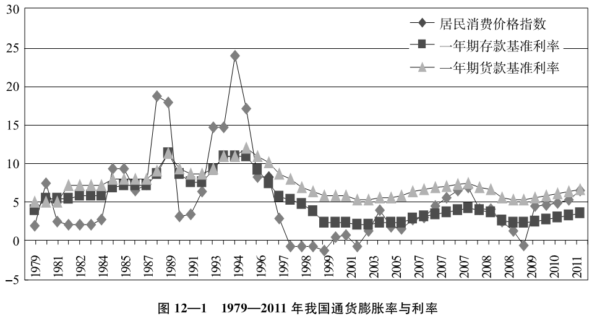
第四章 利率及其决定
第二节 利率及其种类

Slide 20
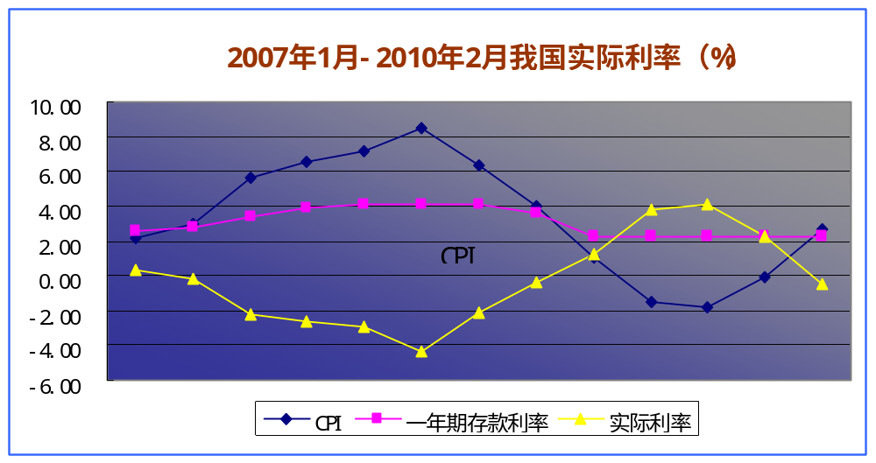
第二节 利率及其种类
第四章 利率及其决定
人民银行希望实际利率为正值 —— 行长 周小川

Slide 21

固定利率与浮动利率
第二节 利率及其种类
第四章 利率及其决定
固定利率是指在借贷期内不做调整的利率
浮动利率是一种在借贷期内可定期调整的利率。

Slide 22
两种利率的表示
第二节 利率及其种类
第四章 利率及其决定
固定利率直接用百分数表示。如3%、2.25%等。
浮动利率用“基准利率＋附加利率”表示。
基准利率值是不确定的、浮动的。
附加利率值却是确定的、不变的。
国际金融市场上一般以伦敦同业拆借利率LIBOR为基准利率，再根据借贷期限长短，加上一个固定不变的附加利率。
比如，LIBOR＋3%。其中，LIBOR浮动，3%不浮动！

Slide 23
市场利率、官定利率、行业利率
第二节 利率及其种类
第四章 利率及其决定
在市场机制下可以自由变动的利率就是市场利率。
由政府金融管理部门或者中央银行确定的利率，通常称为官定利率或官方利率,也称法定利率，是国家为了实现政策目标的一种经济手段，它反映了非市场的强制力量对利率形成的干预。
行业利率是由非政府部门的民间金融组织，如银行公会等，为了维护公平竞争所确定的利率属于行业自律性质的利率。这种利率对其行业成员也有一定的约束性。

Slide 24
一般利率与优惠利率
第二节 利率及其种类
第四章 利率及其决定
商业银行优惠利率是指低于一般贷款利率的利率。优惠利率一般提供给信誉好、经营状况良好且有良好发展前景的借款人。
在我国，优惠贷款利率属于官定利率。优惠利率的授予对象与国家的产业政策相联系，一般提供给国家认为有必要重点扶植的行业、部门及企业。

Slide 25
年率、月率、日率
第二节 利率及其种类
第四章 利率及其决定
这是按计算利息的期限单位划分的。
年率是以年为单位计算利息；月率是以月为单位计算利息；日率是以日为单位计算利息。按日计息，多用于金融业之间的拆借，习惯叫“拆息”或“日拆”。
中国的“厘”：
年率1厘，1%；月率1厘，1 ‰ ； 日拆1厘，0.1‰

Slide 26
长期利率和短期利率
第二节 利率及其种类
第四章 利率及其决定
长期利率与短期利率的划分是以信用行为的期限长短为划分标准的。
一般来说，1年期以下的信用行为，通常称为短期信用，相应的利率就是短期利率；1年期以上的信用行为，通常称为中长期信用，相应的利率就是中长期利率。
总的来说，较长期的利率一般高于较短期的利率。

Slide 27
第三节 利率的决定

Slide 28
1.马克思的利率决定论
第三节 利率的决定
第四章 利率及其决定
在现实生活中，人们面对的是市场利息率，而非平均利息率。平均利息率是一个理论概念，在一定阶段内应具有相对稳定的特点。而市场利息率则是多变的，但不论它的变化如何频繁，在任一时点上都是表现为一个确定的量。

Slide 29
2.古典学派的利率决定
第三节 利率的决定
第四章 利率及其决定
利率的变化取决于投资流量与储蓄流量的均衡：投资不变，储蓄增加，均衡利率水平下降；储蓄不变，投资增加，则有均衡利率的上升。

Slide 30
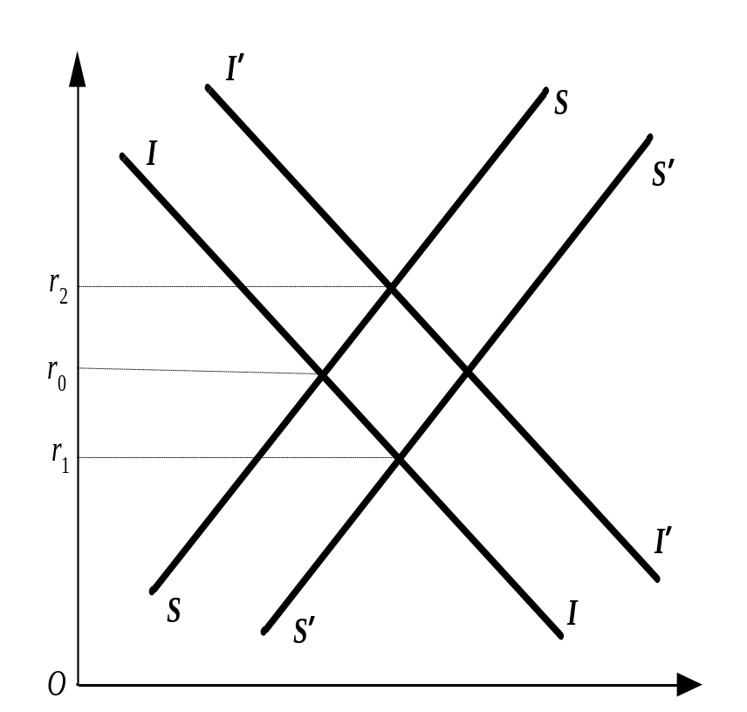
第三节 利率的决定
第四章 利率及其决定
图中，II曲线为投资曲线，曲线向下倾斜，表示投资与利率之间的负相关关系；SS曲线为储蓄曲线，曲线向上倾斜，表示储蓄与利率之间的正相关关系。
两条线的交点所确定的利率r0为均衡利率。如果有些因素引起边际储蓄倾向提高，则SS曲线向右平移，形成S′S′曲线，后者与II曲线的交点所确定的利率r1，即为新的均衡利率。
显然，在投资不变的情况下，储蓄的增加会使利率水平下降。如果有些因素引起边际投资倾向提高，II曲线向右平移，形成I′I′曲线，则I′I′曲线与SS曲线的交点确定新的利率均衡点r2。显然，若储蓄不变，投资增加，则均衡利率会上升
S——边际储蓄倾向
I——边际投资倾向

Slide 31
3.凯恩斯理论的利率决定
第三节 利率的决定
第四章 利率及其决定
和传统的利率理论相反，凯恩斯完全抛弃了实际因素对利率水平的影响，其利率决定理论基本上是货币理论。
凯恩斯认为，利率决定于货币供求数量，而货币需求量又基本取决于人们的流动性偏好。如果人们对流动性的偏好强，愿意持有的货币数量就增加，当货币的需求大于货币的供给时，利率上升；反之，当人们的流动性偏好转弱时，对货币的需求下降，利率下降。因此，利率是由流动性偏好曲线与货币供给曲线共同决定的，

Slide 32
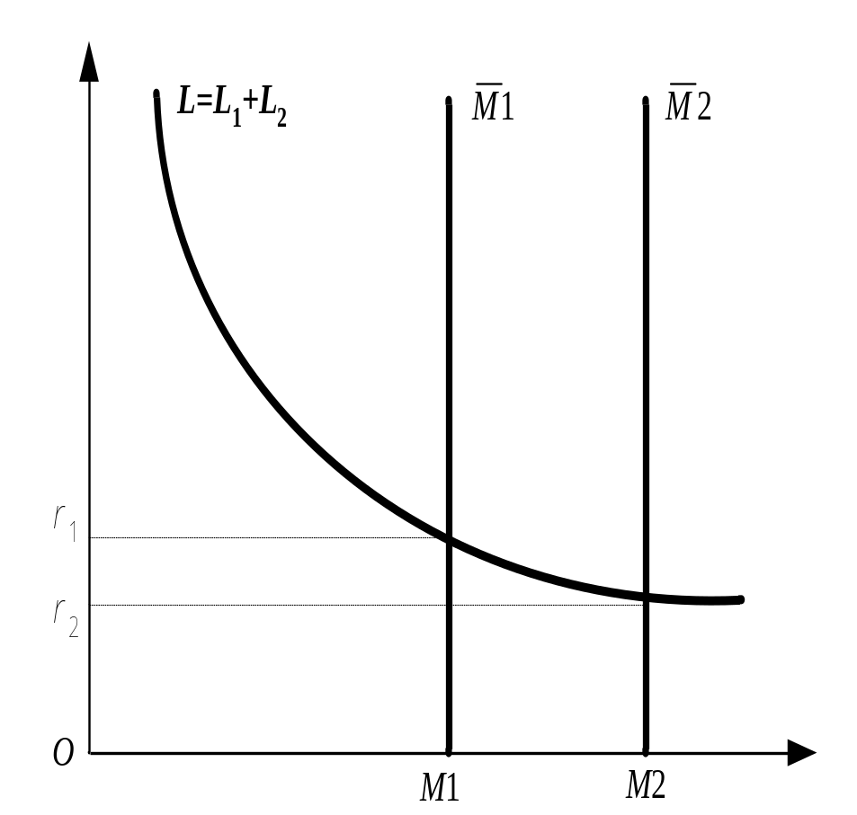
第三节 利率的决定
第四章 利率及其决定
货币供给曲线M由货币当局决定，货币需求曲线L=L1+L2是一条由上而下、由左到右的曲线，越向右，越平行于横轴。
当货币供给曲线与货币需求曲线的平行部分相交时，利率将不再变动，即无论怎样增加货币供给，货币均会被储存起来，不会对利率产生任何影响。这便是凯恩斯利率理论中著名的“流动性陷阱”说。图中的M1是与r1相对应的货币供给量；M2是货币供给在这之后无论如何继续增加，利率也不会从r0再行下降的货币供给量。

Slide 33
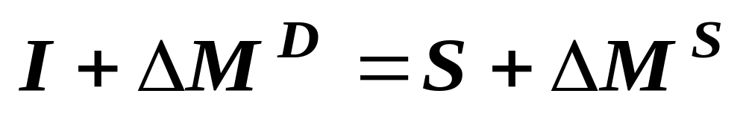
4.可贷资金理论的利率决定
第三节 利率的决定
第四章 利率及其决定
借贷资金需求来自某期间投资流量和该期间人们希望保有的货币余额；借贷资金供给则来自于同一期间量和该期间货币供的储蓄流给量的变动。
可贷资金的供给与需求，决定均衡利率。其均衡条件为：

Slide 34
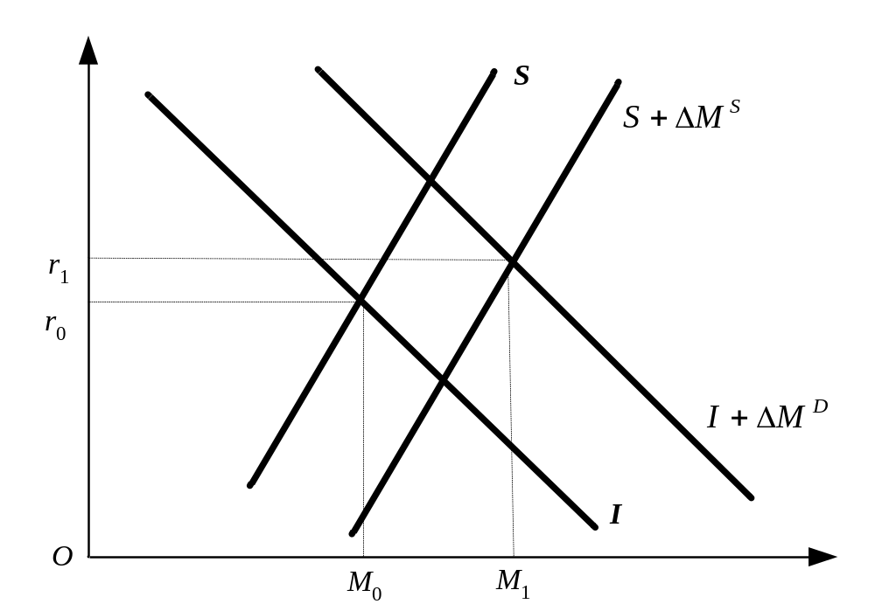
第三节 利率的决定
第四章 利率及其决定
见图。图中的M0是尚未增加ΔMS的货币供给量；M1是增加了ΔMS之后的货币供给量。

Slide 35
影响利率的风险因素
第三节 利率的决定
第四章 利率及其决定
影响投资风险的因素,决定利率对风险补偿（风险溢价）的要求：
——需要予以补偿的通货膨胀风险；
——需要予以补偿的违约风险；
——需要予以补偿的流动性风险；
——需要予以补偿的偿还期限风险；
——需要予以补偿的政策性风险……

Slide 36
利率管制
第三节 利率的决定
第四章 利率及其决定
1. 利率管制的基本特征是由政府有关部门直接制定利率或利率 变动的界限。
2. 利率管制的实施均有其历史背景。
3. 管制利率与提高资金效率存在矛盾减弱对利率的管制往往是发展中国家实施经济改革的主要内容。

Slide 37
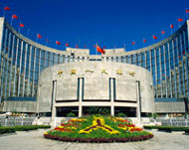
中国的利率管理体制
第三节 利率的决定
第四章 利率及其决定
自1949年新中国成立以来，在计划经济体制下，我国的利率属于管制利率类型：利率由国务院统一制定，由中国人民银行统一管理。

Slide 38

附录：我国的利率市场化
第三节 利率的决定
第四章 利率及其决定
★ 我国利率市场化的方式和原则
方式：渐近，有序
原则：先外币，后本币
先农村，后城市
先贷款，后存款
先长期，后短期
先大额，后小额

Slide 39
我国利率市场化的进程
第三节 利率的决定
第四章 利率及其决定
已经实现利率市场化的
★ 外币存贷款利率
★ 银行同业拆借利率
★ 银行间债券市场利率
★ 国债发行利率
还未实现利率市场化的
★ 人民币存贷款利率 —— 最关键的利率！

Slide 40
第四节 利率的作用

Slide 41

利率的作用之简单分析
第四节 利率的作用
第四章 利率及其决定
利率变动产生的影响。以利率上升为例
利率上升使：消费减少 投资减少 经济放缓 物价下跌 汇率上升

Slide 42
储蓄的利率弹性 ——利率作用之深入分析1
第四节 利率的作用
第四章 利率及其决定
1．利率对储蓄的替代效应
基本观点：当前消费和未来消费（即储蓄）是可 以互相替代的。
替代方向取决于利率水平的变动。利率水平下降 —— 人们增加当前消费，减少未来消费，即用当前消费替代未来消费 —— 储蓄减少，消费增加
利率水平上升 —— ……
结论：储蓄随利率同方向变动。

Slide 43
储蓄的利率弹性 ——利率作用之深入分析1
第四节 利率的作用
第四章 利率及其决定
2．利率对储蓄的收入效应
基本观点：人们的消费取决于对未来收入水平的预期。
预期未来收入水平下降，当前消费减少，储蓄增加。反之减少。利率水平下降 —— 人们预期未来（利息）收入减少 —— 减少当前消费 —— 储蓄增加
利率水平上升 —— ……
结论：储蓄随利率反方向变动。

Slide 44
储蓄的利率弹性 ——利率作用之深入分析1
第四节 利率的作用
第四章 利率及其决定
3．储蓄利率弹性的决定
第一，储蓄利率弹性的方向由两种效应对比决定
多认为替代效应＞收入效应。
第二，〃〃〃〃弹性的大小也由两种效应对比决定

Slide 45
投资的利率弹性 ——利率作用之深入分析2
第四节 利率的作用
第四章 利率及其决定
基本观点：投资取决于资本的边际效率和市场利率。
假定资本边际效率不变，投资与利率成反方向变动。
想想宏观经济学中的投资函数 ！
资本密集型产业，投资利率弹性大。
劳动密集型〃〃，〃〃〃〃弹性小。
固定资产投资， 投资利率弹性大。
存货投资， 〃〃〃〃弹性小。

Slide 46


概念和计算公式
第五节 利率的度量
利息计算中有两种基本方法：单利与复利。
单利：对已过计息日而不提取的利息不计利息。计算公式：
复利：将上期利息并入本金一并计算利息的一种方法，即“息上加息”。计算公式：
在确定的借贷期内，按复利计息的次数越多，投资人的利息收入就越高。当然，筹资人的利息成本也就越大。
C：利息额 P：本金 r：利息率
n：借贷期限 S：本利和

Slide 47
复利反映利息的本质特征
第五节 利率的度量
无论是单利还是复利，都是利息的计算方法。
利息的存在，就是承认资本只依其所有权就可取得一部分社会产品的分配权利。
事实上，我国银行的告示牌上虽然均以单利标示，但实际一直没有能够否定复利原则。
复利较单利，是更符合生活实际的计算利息的观念。

Slide 48


两个有广泛用途的算式
第五节 利率的度量
零存整取的算式：
P：每月(或每周、每年)存入的金额；n：依次存入的次数
整存零取的算式：
P：每月(或每周、每年)提取的金额；n：依次提取的次数。

Slide 49

两个有广泛用途的算式
第五节 利率的度量
这两个算式有很广泛的用途，如消费信贷中还款的安排，类如养老年金的设计，以及在设计折旧提存方案等诸多方面。
这两个算式都是根据 这个复利公式推衍出来的。

Slide 50


现值与终值
第五节 利率的度量
终值：在未来某一时点上的本利和，也称为“终值”。可按复利本利和的计算。
现值：未来某一时点上一定的货币金额，把它看作是那时的本利和，就可按现行利率计算出要取得这样金额在眼下所必须具有的本金。这个逆算出来的本金称 “现值”，也称“贴现值”。
算式是： 其中， 称为一次支付
现值系数，即一笔未来到期日一次支付的货币金额乘上该系数，就可以得出现值。

Slide 51
现值的运用
第五节 利率的度量
现值的计算方法不仅可用于银行贴现票据等类似业务方面，而且还有很广泛的运用领域。比如，用来比较各种投资方案 。
例如，现有一项工程需10年建成。有甲、乙两个投资方案。甲方案第一年年初需投入5 000万元，以后9年每年年初再追加投资500万元，共需投资9 500万元；乙方案是每一年年初平均投入1 000万元，共需投资1亿元。从投资总额看，甲方案少于乙方案；但从资金占压时间看，乙方案似较甲方案好一些，不过也说不太准：第一年的投入，甲方案虽明显大于乙方案，第二年以后每年的投入，乙方案又大于甲方案。现值的观念则可以帮助解决这个问题。假设市场利率为10%，这样，两方案的现值分别如表22—1所列。

Slide 52
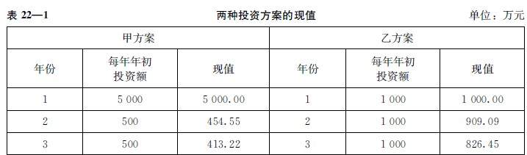
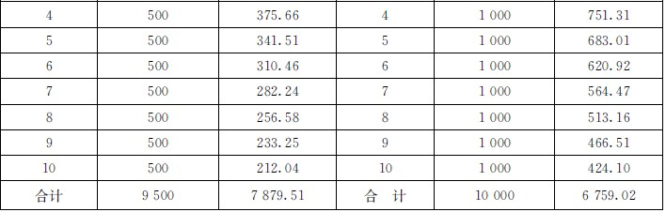
现值的运用
第五节 利率的度量
采用乙方案较甲方案，投资成本可以节约1 000多万元。

Slide 53
竞价拍卖与利率
第五节 利率的度量
市场经济中，不少涉及信用行为的契约并不列有利率。如有的债券只有面额而不标明利率，习称“无息债券”。发行时采用拍卖方式。
在市场价格低于或高于面值时，不论有否票面利率，都决定了实际起作用的利率。有的竞价拍卖，其标的的本身就是利率。

Slide 54
利率与收益率
第五节 利率的度量
有一个使用非常广泛的“收益率”概念与利率概念并存。
收益率实质就是利率。作为理论研究，这两者无实质性区别。而在实际生活中，往往由于习惯等原因使两者出现差别。

Slide 55
违约因素
第六节 利率的风险结构
通常，利率的风险结构由债券发行人的违约可能、债券流动性以及税收政策等因素共同决定。
违约因素直接影响债券利率水平，由违约因素导致的偿债风险通常被称为违约风险也称信用风险，是指债券发行人到期无法或不愿履行事先承诺或约定的利息支付或面值偿付义务的可能性。
通常，国债被认为不存在违约风险，又被称为无风险债券。相比之下，企业债券的违约风险要大得多。
违约风险的差异在很大程度上决定了债券利率的差异。相同到期期限的债券，企业债券通常要比国债支付更高的利率。

Slide 56
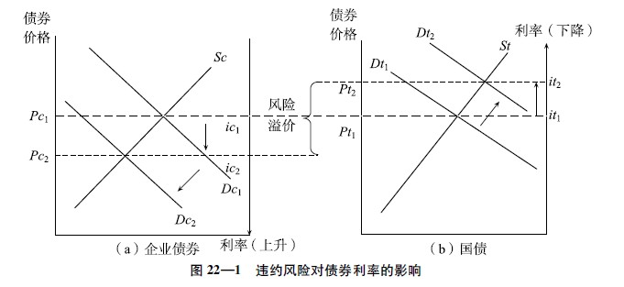
违约因素
第六节 利率的风险结构
在到期期限相同的情况下，有违约风险的企业债券与无风险的国债之间的利差便是风险溢价。

Slide 57
违约因素
第六节 利率的风险结构
通常而言，有违约风险的债券总会存在正的风险溢价，而且风险溢价会随着违约风险的上升而增加。
目前，投资者一般可通过信用评级机构的评级了解所要投资债券的品质和违约的可能性。

Slide 58
流动性因素
第六节 利率的风险结构
流动性是影响债券利率的另一重要因素。债券的流动性越强，意味着它转换成现金时所支付的成本会越低。不过，流动性强同时意味着收益率低。
国债通常具有很强的流动性，相比之下，企业债券的流动性就较差。
流动性会影响投资者持有债券的愿望，在到期日和利率相同的情况下，投资者通常会选择持有流动性强的债券。要让投资者对流动性较差的债券产生需求，债券发行者就得提供相应的流动性补偿。直观地说，在流动性较差的债券的利率中，有必要包含一个利差，即流动性溢价。

Slide 59
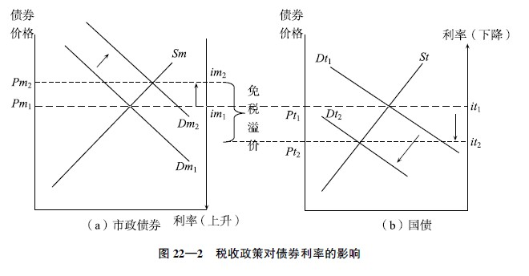
税收因素
第六节 利率的风险结构
债券利息的税收政策同样会影响债券利率。

Slide 60
税收因素
第六节 利率的风险结构
市政债券与国债之间的利差便是所谓的“免税溢价” 。
政府税收政策调整对债券市场所产生的影响，例如，布什政府的减税政策将提高市政债券相对于国债的利率，而奥巴马政府有关撤销布什政府针对富人减税计划的政策将会降低市政债券相对于国债的利率。

Slide 61
什么是利率的期限结构
第七节 利率的期限结构
任何一种利率大多对应着不同期限。利率的期限结构总是某年、某月、某日的期限结构，对应着长短不同的期限而高低不同。
同一品类的不同期限的利率构成该品类的利率期限结构；而期限结构则是利率与期限相关关系的反映。
需要注意，利率期限结构只能就与某种信用品质相同的债务相关的利率，或同一发行人所发行的债务相关的利率来讨论；加入信用品质等其他因素，期限则无可比性。

Slide 62
即期利率与远期利率
第七节 利率的期限结构
“即期利率”与“远期利率”在利率的期限结构中是一对重要概念。
即期利率：指对不同期限的债权债务所标示的利率。
远期利率：指隐含在给定的即期利率中从未来的某一时点到另一时点的利率。

Slide 63
即期利率与远期利率
第七节 利率的期限结构
以2年期储蓄2.40%的利率为例进行分解 ：
——1 000 000元储蓄，两年到期的本利和是
1 000 000× (1+0.024) ² = 1 048 576元
——两年储蓄中的第一年，其行为与储蓄一年定期没有差别，所以，从道理分析，应按一年定期储蓄利率计息。在一年期末，其本利和应是
1 000 000×（1+0.0225）＝1 022 500元
——如果是存一年定期，这时就可自由处理其本利和。假如无其他适当选择，再存一年定期，到第二年末得本利和
1 022 500×（1+0.0225）＝1 045 506.25元
较之1 048 576元少3 069.75元。
——存两年定期储蓄，之所以可多得3 069.75元，那就是因为放弃了在第二年期间对第一年本利和1 022 500元的自由处置权。这就是说，较大的效益是产生于第二年。如果说，第一年应取2.25%的利率，那么第二年的利率则是 （1 048 576÷1 022 500－1）×100 = 2.55%
这个2.55% 就是第二年的远期利率。
第三年、第四年、…、第n年的远期利率可用同样的方法推算。

Slide 64
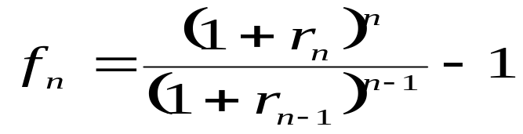
即期利率与远期利率
第七节 利率的期限结构
如以 fn 代表第 n 年的远期利率，r 代表即期利率，其一般计算式是：
由于是推算出来的，所以也常常称之为隐含的远期利率。

Slide 65
到期收益率
第七节 利率的期限结构
到期收益率是指在如下两者的金额相等时所决定的现实起作用的利率：
(1)到债券还本时为止分期支付的利息和最后归还的本金折合成现值的累计，通常表述为“债券现金流的当前价值”；
(2)债券当前的市场价格。

Slide 66


到期收益率
第七节 利率的期限结构
设每年付息，期终还本，还有n年到期的国债，其面值为P，按票面利率每期支付的利息为C，当前的市场价格为Pm，到期收益率为y，则y可算出近似值：
可简化为：

Slide 67
到期收益率
第七节 利率的期限结构
到期收益率相当于投资人按照当前市场价格购买债券并且一直持有到期满时可以获得的年平均收益率。它的存在使不同期限从而有不同现金流状态的债券收益具有可比性。
影响到期收益率变化的基本因素是债券的市场价格。而中央银行的再贴现率调整、债券发行人的资质状况、通货膨胀预期、债券剩余期限、股票市场价格波动，乃至政局、战争都会影响债券价格波动 。
债券价格变化直接引起债券到期收益率变化，因此，债券到期收益率几乎就是债券价格的另一副面孔。

Slide 68
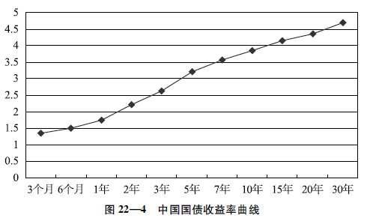
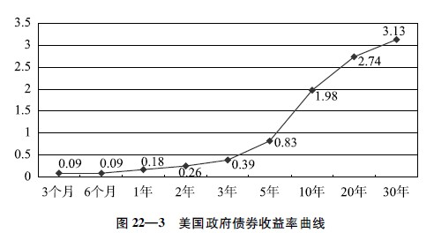
收益率曲线
第七节 利率的期限结构
收益率曲线是对利率期限结构的图形描述。

Slide 69
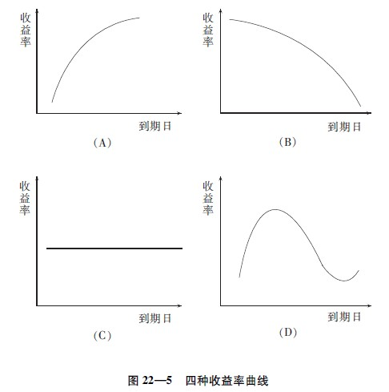
收益率曲线
第七节 利率的期限结构
收益率曲线的四种基本图形：
(1)向上倾斜状；
(2)向下倾斜状；
(3)水平状；
(4)驼峰状。

Slide 70
影响利率期限结构的因素
第七节 利率的期限结构
影响利率期限结构的因素解释主要有：人们对利率的预期，人们对流动性的偏好，资金在不同期限市场之间的流动程度等。
比较经典的解释理论有 ：
1.预期理论
预期理论又可以分为纯预期理论、流动性理论和偏好理论。

Slide 71
影响利率期限结构的因素
第七节 利率的期限结构
预期理论的共同特点是对远期利率的行为有共同假：都同意预期未来短期利率，或远期利率的变化方向决定收益率曲线的形态；假定当前长期债券中的远期利率与市场对未来短期利率的预期有紧密联系。流动理论和偏好理论认为，除此以外还有其他因素会影响预期的未来利率，而纯粹预期理论则排除其他影响因素。
预期理论认为，预期的未来短期利率影响了收益率的曲线；而纯粹预期理论认为，只有远期利率代表预期的未来短期利率，并且只有远期利率，或者预期的未来短期利率，决定收益率曲线的形状。

Slide 72
影响利率期限结构的因素
第七节 利率的期限结构
远期利率在收益率曲线的解释中有重要作用，对远期利率作进一步了解：
设想一位投资人有一笔可作4年投资于债券的资金。选中两个投资选择进行比较：
(1)购买4年期债券，简称长期投资方案。
(2)购买2年期债券，到期后再购买2年期债券，简称短期投资方案。

Slide 73
影响利率期限结构的因素
第七节 利率的期限结构
用长期投资方案，投资人可立即知道该投资的到期收益率。如当前4年期面额100元按年付息的债券，市场价格是98.74元，票面利率是10%。用到期收益率公式，可算出该债券的到期收益率是10.4%。
用短期投资方案，投资人不能准确知道整个投资期的收益率。他只能算出第一个2年期投资的到期收益率。假定目前2年期按年付息的债券，市场价格是99.65元、息票利率是9%，于是，算得到期收益率是9.2%。但是，投资人无从计算该资金第二次投资于2年期债券的到期收益率，也就不可能判断整个4年的投资收益率。
假设投资人不考虑风险因素，选择哪一种方案就取决于哪一种方式可以提供更高的收入。如果投资收入都一样，则选择哪种方式没有区别。问题是：投资人预期未来——在这个例子中是2年期满之际——的短期利率处于怎样的水平才能达到这种“无区别”的状况。

Slide 74
影响利率期限结构的因素
第七节 利率的期限结构
设预期未来利率f能够使两种投资方案的未来收入一样，根据上面分析可以列示如下：
解得f=11.6%
如果预期未来短期利率f大于11.6%，短期投资方案的总体收入会大于长期投资方案，投资人倾向于选择短期投资；反之，倾向于选择长期投资。
在一个充分竞争和资金自由流动的市场上，套利活动会使两种投资方案的收益率差异消失，使两者具有相同的收益率。因此可以认定，在市场充分竞争的假设前提下，长、短期投资会趋向于具有同等的投资收益率。

Slide 75
影响利率期限结构的因素
第七节 利率的期限结构
（1）纯粹预期理论
远期利率或预期未来短期利率的变化决定了利率的期限结构和收益率曲线形状。上升的收益率曲线代表了人们对未来利率上升的预期，下降的收益率曲线代表了人们对未来利率下降的预期。
从人们根据利率预期调整自己的金融活动行为的结果看，对未来短期利率的预期的确可以改变收益率曲线。
纯粹预期理论关于投资人不在意风险的假设，与现实是有出入的。

Slide 76
影响利率期限结构的因素
第七节 利率的期限结构
（2）流动性理论
提出流动性也会影响收益率曲线的观点。认为，只有在长期投资的收益率高于短期的平均预期收益率条件下，人们才会选择长期投资工具。期限越长的债券，到期收益率应该越高。
按照流动性理论的观点，收益率曲线一般应该是向上倾斜的；只有在预期未来短期利率下降到一定程度，以致使流动性补偿无法抵消预期利率下降的程度时，才会出现下降的收益率曲线。
流动性理论已经调整了纯粹预期理论中关于投资人不介意风险的假设。

Slide 77
影响利率期限结构的因素
第七节 利率的期限结构
（3）偏好理论
偏好理论接受了人们对未来短期利率的预期会影响收益率曲线的观点，但不赞同流动性理论中的观点。期限越长的债券中包含越多流动性风险补偿的观点，只有在市场上所有的投资人均倾向于以尽快速度出售持有的债券，而所有的筹资人均要筹借长期资金的情况下才会发生。但这种情况事实并不存在。
偏好理论认为，影响收益率曲线的另一个因素应该是不同期限资金市场的供求。

Slide 78
影响利率期限结构的因素
第七节 利率的期限结构
2.市场隔断理论
与预期理论完全不同，该理论认为资金在不同期限市场之间基本是不流动的。这金融机构的特定业务运作所导致的对资金期限的特定要求使然。这种不同期限市场上资金流动的封闭性，决定了收益率曲线可以有不同的形态。

Slide 79

1.为什么利息成为收益的最一般的形式？举一个例子，说明收益的资本化
2.从理论上说，利率的水平是怎样决定的？主要有哪些论点？
3.目前在我国的利率体系中，哪些属于市场利率？哪些属于官定利率和行业利率？
4.倘若你在银行有一笔储蓄存款，当储蓄存款利率下调时，你会根据怎样的判断做出反应？
复习思考题
第四章 利率及其决定

Slide 80

5.什么是市场形成的基准利率？它起什么作用？
6.什么是利率的投资弹性与储蓄弹性？影响利率的投资弹性与储蓄弹性的因素主要有哪些？如果这两种弹性都比较强，利率将有可能对宏观经济发挥怎样的调节作用？
7.我国实施管制利率的原因是什么？管制利率的弊端主要有哪些？我国目前正在对利率实行市场化改革，你是否了解这一改革的主要内容及步骤？你对推进这一改革的必要性是如何理解的？
复习思考题
第四章 利率及其决定

